Slide 1
혁신성장청년인재집중양성사업
RPA 인공지능 전문화 과정(한경닷컴)
환율과 원자재 가격 취합
김승태

Slide 2
목차
01. 프로세스 정의
02. 프로세스 분석
03. 프로젝트 수행 절차 및 방법
04. 프로젝트 수행 결과
05. 자체 평가 의견

Slide 3
01
프로세스 정의
▶
환율과 원자재 가격 취합
환율 사이트에서 환율 정보를 추출하고 원자재 가격정보를 환율에 맞게 가격 변경 후, 담당자에게 메일 회신
3개의 사이트에서 각각의 데이터를 매일 1회 추출하는 프로세스
현재 날짜로 실행되는 프로세스, 직접 입력해서 실행되는 프로세스 구분
SMB(서울외국환중개사이트) – USD, JPY, EUR, CNH 데이터 추출
중국인민은행 사이트 – CNY 데이터 추출
산업통상지원부 사이트 – 원자재가격 정보 추출
Uipath를 이용하여 데이터 추출 및 엑셀로 데이터 저장 후 데이터 시각화

Slide 4
02
프로세스 분석
STEP1
STEP2
STEP3
STEP4
시작
WEB (서울외국환중개)
WEB (서울외국환중개)
WEB (중국인민은행)
WEB (서울외국환중개)
서울외국환중개
사이트 접근
금일 환율 추출
중국인민은행
사이트 접근
금일 환율 추출
STEP5
STEP6
STEP7
STEP8
Excel
WEB (산업통상자원부)
WEB (산업통상자원부)
Excel
종료
환율 취합
산업통상자원부
사이트 접근
원자재가격 추출
원자재가격 취합

Slide 5
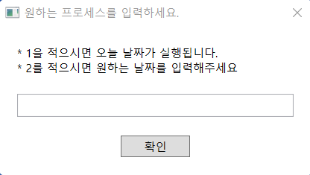
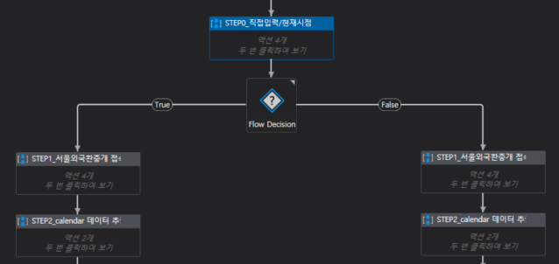
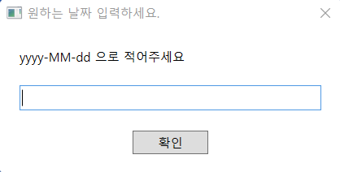
03
프로세스 수행절차
▶
현재시점/ 직접입력 프로세스 분리

Slide 6
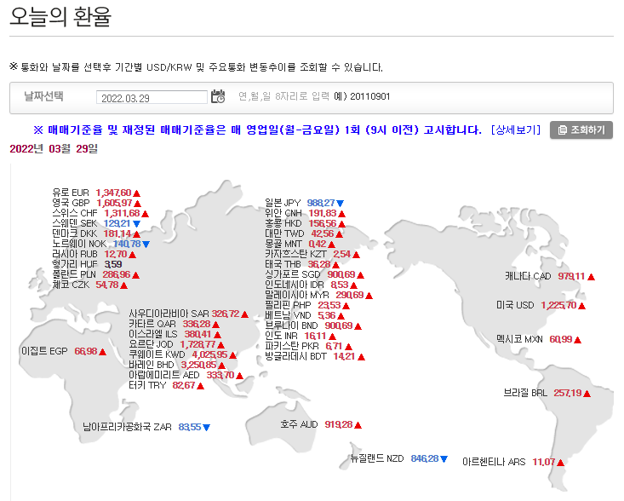
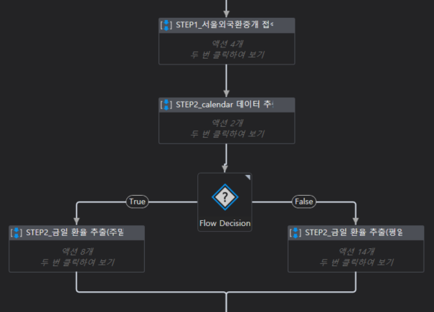
03
프로세스 수행절차
▶
일일 환율 데이터추출

Slide 7
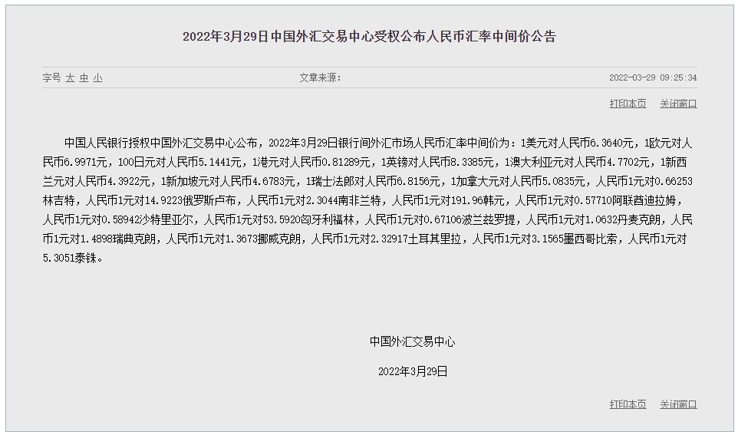
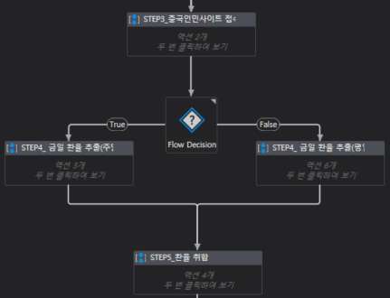
03
프로세스 수행절차
▶
CNY 추출

Slide 8
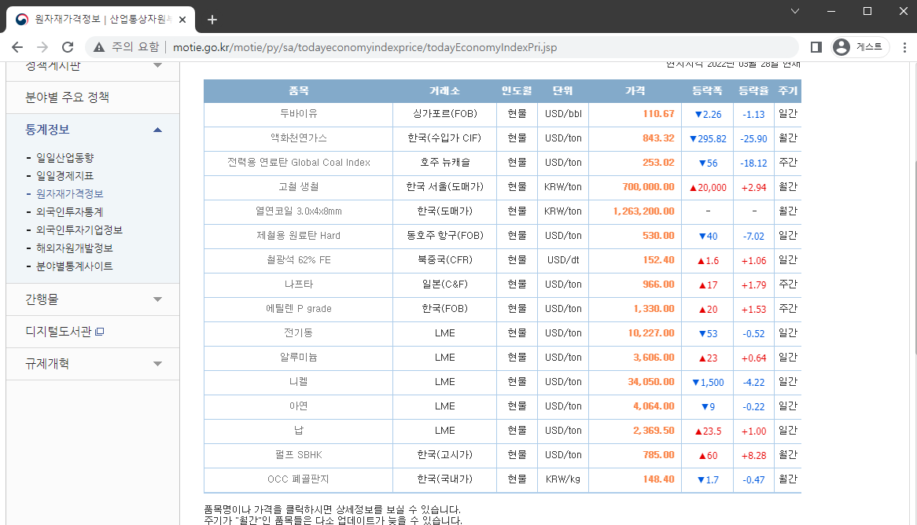
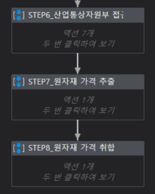
03
프로세스 수행절차
▶
원자재 가격 정보 추출

Slide 9
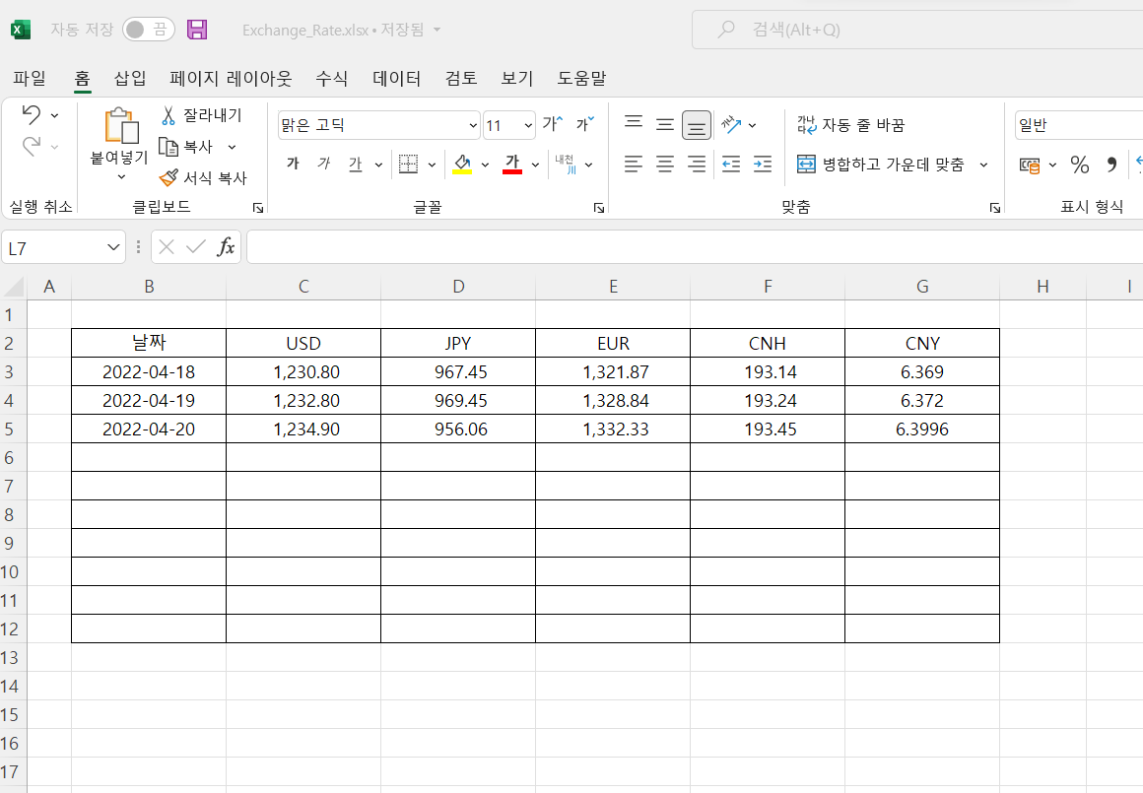
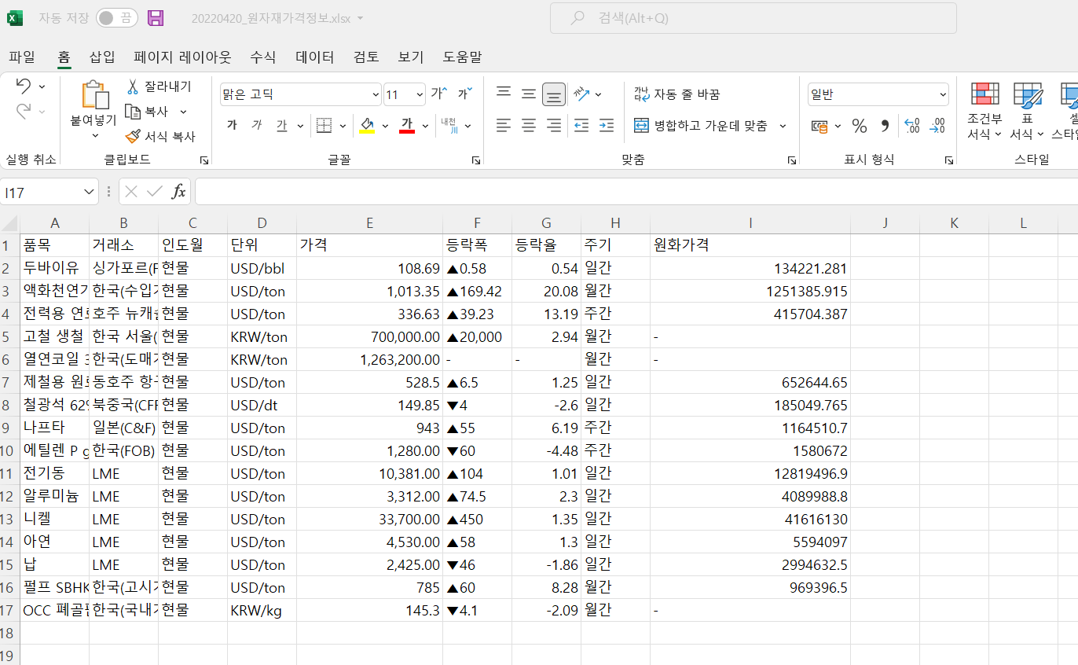
04
프로세스 수행결과
▶
일일 환율/원자재 가격 정보 EXCEL
환율 정보
원자재 가격 정보

Slide 10
05
자체 평가 의견
▶
프로세스 진행시 어려웠던점
다양한 예외처리/ 팝업창 제어 -> Try Catch 구문으로 제어
평일과 주말에 데이터 추출 방법이 다름 -> Flow Decision으로 평일과 주말 구분해서 진행
중국인민은행사이트 데이터 스크래핑 중 replace, split안되는 문제점 -> 스크린스크래핑으로 사용 ,Full Text로 추출 후 그 구문에 있는 기호 사용
▶
자체 평가
각각의 STEP별로 프로세스 나누어 진행 , 로그 사용 -> 디버그시 용이
일주일동안 계속 실행 시키며 다양한 문제점 Fix
동일한 모듈은 InVoke사용

